Slide 1
Gestion et répartition du budget
Lot 3 – TEFIALA 2 (RFP/2026/ULA/097) · Région Haute Matsiatra, Paysage Volanony-Matsiatra
Réunion interne équipe CARSO · Ariary (MGA) · Mission de 10 mois

Slide 2
Le budget en un coup d'œil
94 800 000 Ar pour incuber 45 entrepreneurs verts dans 4 communes.
94,8 M
AR – BUDGET TOTAL
45
INCUBÉS (20 OP CIBLES)
~2,1 M
AR PAR INCUBÉ
125
JOURS-HOMME ÉQUIPE
Gestion et répartition du budget – Lot 3 TEFIALA 2
2 / 12

Slide 3
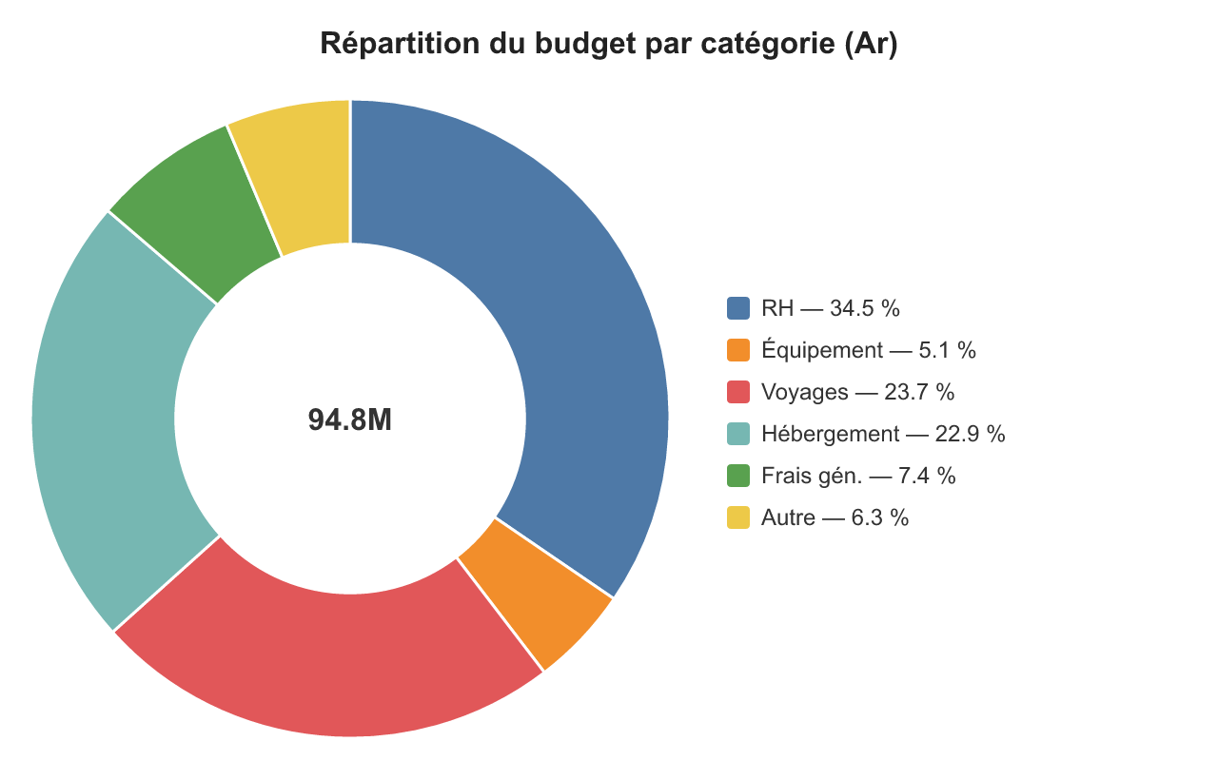
Répartition par catégorie
Figure 1 – Répartition du budget de 94 800 000 Ar par catégorie (modèle FAO)
Gestion et répartition du budget – Lot 3 TEFIALA 2
3 / 12

Slide 4
Les 6 catégories du modèle FAO (1/2)
Catégorie | Contenu | Montant (Ar) | Part
1. Ressources humaines | Chef de mission (50 j), 2 formateurs (20 j chacun), assistant admin/logistique (35 j) | 32 750 000 | 35 %
2. Équipement et fournitures | Fournitures de formation, matériel pédagogique | 4 800 000 | 5 %
3. Voyages | 4x4 + chauffeur (60 j), carburant et entretien | 22 500 000 | 24 %
Gestion et répartition du budget – Lot 3 TEFIALA 2
4 / 12

Slide 5
Les 6 catégories du modèle FAO (2/2)
Catégorie | Contenu | Montant (Ar) | Part
4. Hébergement et restauration | Équipe (75 nuitées, 75 j-p) + incubés (675 j-p) | 21 750 000 | 23 %
5. Frais généraux | Communication, consommables de bureau | 7 000 000 | 7 %
6. Autre | Mentoring et suivi post-incubation | 6 000 000 | 6 %
Total général : 94 800 000 Ar (100 %). Toute dépense hors catégorie = demande préalable au chef de mission.
Gestion et répartition du budget – Lot 3 TEFIALA 2
5 / 12

Slide 6
Ressources humaines : 32 750 000 Ar (35 %)
Rôle | Jours | Taux (Ar/j) | Montant (Ar)
Chef de mission | 50 | 350 000 | 17 500 000
Formateur 1 | 20 | 250 000 | 5 000 000
Formateur 2 | 20 | 250 000 | 5 000 000
Assistant administratif et logistique | 35 | 150 000 | 5 250 000
Point de vigilance : les taux journaliers sont des propositions CARSO, ajustables en négociation FAO. Les jours-homme (125 HJ) sont fixés par les TDR : ils ne bougent pas.
Gestion et répartition du budget – Lot 3 TEFIALA 2
6 / 12

Slide 7
Logistique terrain : 44 250 000 Ar (47 %)
Ligne | Quantité | Coût unitaire (Ar) | Montant (Ar)
Véhicule 4x4 avec chauffeur | 60 jours | 250 000 | 15 000 000
Carburant et entretien | forfait | — | 7 500 000
Hébergement équipe | 75 nuitées | 50 000 | 3 750 000
Restauration équipe | 75 j-p | 60 000 | 4 500 000
Restauration incubés (bootcamps) | 675 j-p | 20 000 | 13 500 000
Gestion et répartition du budget – Lot 3 TEFIALA 2
7 / 12

Slide 8
Qui dépense quoi : règles de gestion
Chef de mission : valide toute dépense, tient le suivi budgétaire, prépare les rapports financiers FAO.
Assistant admin/logistique : engage les dépenses de voyage, hébergement, restauration et fournitures ; conserve les justificatifs.
Formateurs : consomment les fournitures pédagogiques ; aucune dépense logistique directe.
Règle FAO : lignes unité × quantité × coût unitaire — pas de forfait par activité, chaque dépense est traçable.
Justificatifs obligatoires pour chaque ligne : le contrat est un protocole d'accord à coûts remboursables.
Gestion et répartition du budget – Lot 3 TEFIALA 2
8 / 12

Slide 9
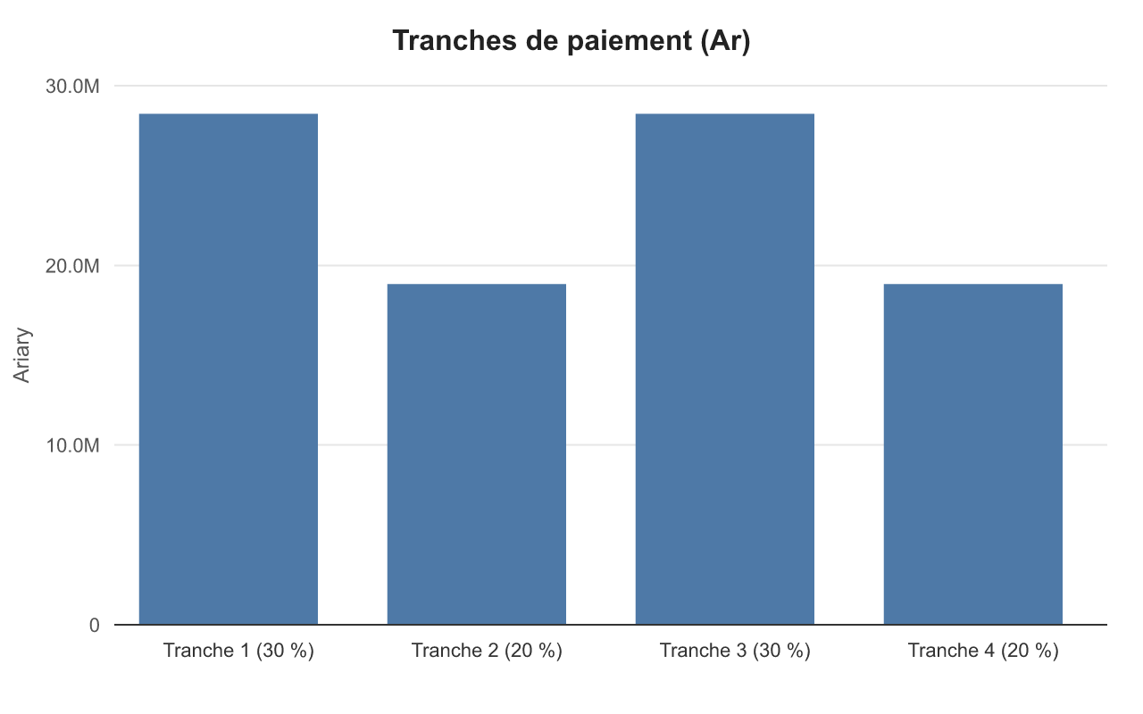
Tranches de paiement : 30 / 20 / 30 / 20 %
Figure 2 – Montant de chaque tranche, conditionné aux rapports FAO
Gestion et répartition du budget – Lot 3 TEFIALA 2
9 / 12

Slide 10
Calendrier budgétaire : quand l'argent sort
Période | Activité | Postes de dépense majeurs
M1 | Démarrage, ciblage | RH, premiers déplacements, rapport initial
M2–M6 | 5 bootcamps de 3 jours | Pic : restauration incubés, hébergement, véhicule, fournitures
M7–M8 | Coaching final (2 j) | Déplacements, RH formateurs
M8–M10 | Suivi post-incubation + mentoring | Déplacements sur site, mentoring (catégorie 6)
À retenir : 70 % des dépenses terrain se concentrent sur M2–M6. La trésorerie doit couvrir cette période avant les tranches 2 et 3.
Gestion et répartition du budget – Lot 3 TEFIALA 2
10 / 12

Slide 11
Suivi et reporting budgétaire
4 rapports FAO conditionnent les paiements : initial (M1), étape (fin M1), étape (M7), final (M10).
Suivi mensuel interne : dépenses réelles vs budget par catégorie, tenu par le chef de mission.
Alerte si une catégorie dépasse 90 % de son enveloppe avant la fin de la période correspondante.
Réaffectation entre catégories : uniquement avec accord FAO, jamais en interne.
Clôture : rapport final avec justification complète des coûts remboursés.
Gestion et répartition du budget – Lot 3 TEFIALA 2
11 / 12

Slide 12
Points à finaliser avant envoi
Tarif restauration incubés (20 000 Ar/j-p) : à confirmer avec la FAO .
Régime fiscal applicable : à compléter .
Validité de l'offre : à compléter .
Taux journaliers : propositions CARSO, ajustables en négociation.
Rappel : le budget reste une proposition tant que la FAO ne l'a pas validé — aucun engagement de dépense avant signature du protocole d'accord.
Gestion et répartition du budget – Lot 3 TEFIALA 2
12 / 12

